Slide 1
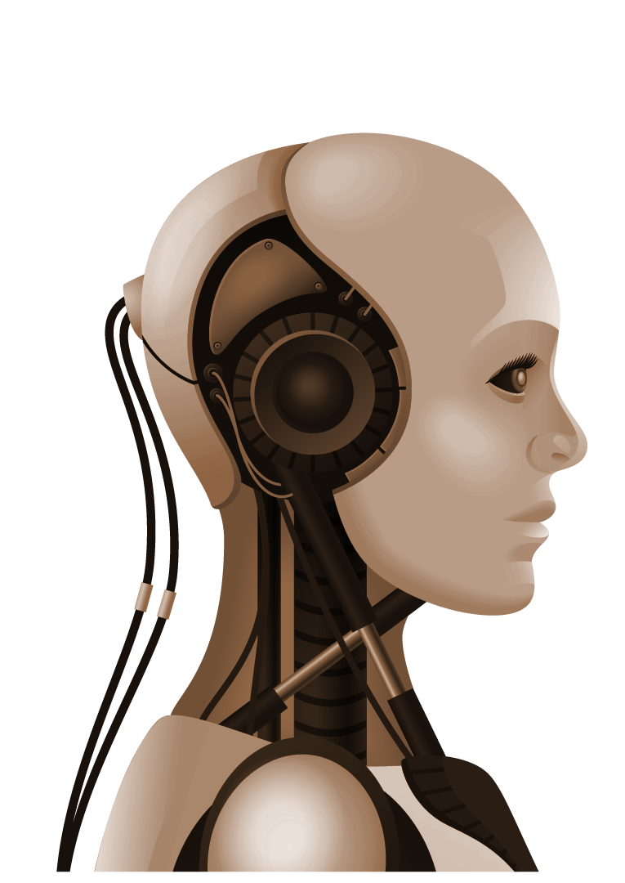


El Desempleo en la Era de la Automatización Industrial.
UNIVERSIDAD AUTÓNOMA DE NUEVO LEÓN
FACULTAD DE INGENIERÍA MECÁNICA Y ELÉCTRICA
Nombre | Matrícula | Carrera
Andrea Mychelle Ordaz Mireles | 2110575 | IMC
Angela Sofia Torres Morin | 2114362 | IMC
Bryant Francisco Alexander Ayala Aguilar | 2177875 | IME
Gael García Vázquez | 2094751 | IME
Helios Ordóñez Zurita | 2177735 | IME
Jorge Adrián Rodríguez González | 2106708 | IMC
Jorge Emilio Olguín Contreras | 2106803 | IMC
Karina Abigail Rodríguez Salinas | 1999782 | IMTC
Marcelo Barus Alcocer Zavala | 2088098 | IME
Equipo: 4 Hora: M4

Slide 2
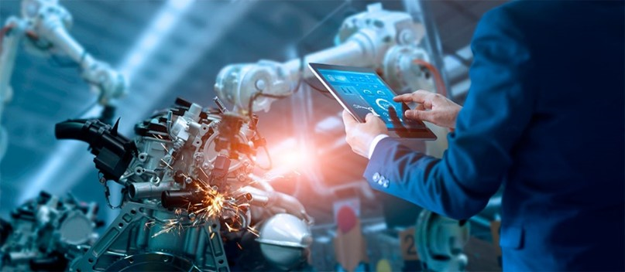
OBJETIVO
El objetivo de esta presentación es investigar y presentar de manera clara y objetiva la automatización industrial, sus ventajas y desafíos, con un enfoque particular en su impacto potencial en los empleos humanos. Al final de la presentación, los compañeros comprenderán los conceptos claves relacionados con la automatización, estarán informados sobre las implicaciones para el empleo y podrán participar en una discusión informada sobre cómo abordar estos desafíos en el futuro.

Slide 3
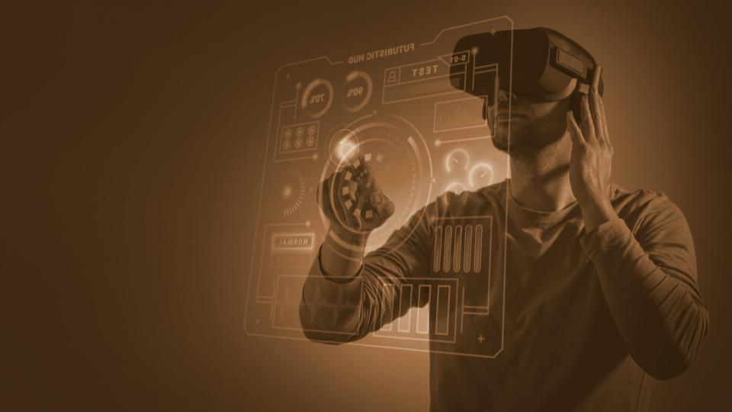
INTRODUCCIÓN
La automatización industrial, una tendencia de constante crecimiento, está revolucionando la forma en que se produce y fabrica.
Esta misma puede dar como resultado la eliminación de trabajos que anteriormente eran realizados por personas.
A continuación, se expondrá más a detalle sobre qué es la automatización industrial, qué aporta en la sociedad, cuáles son sus ventajas y desventajas, cuál es su mayor problemática y cuáles podrían ser sus diferentes soluciones.

Slide 4
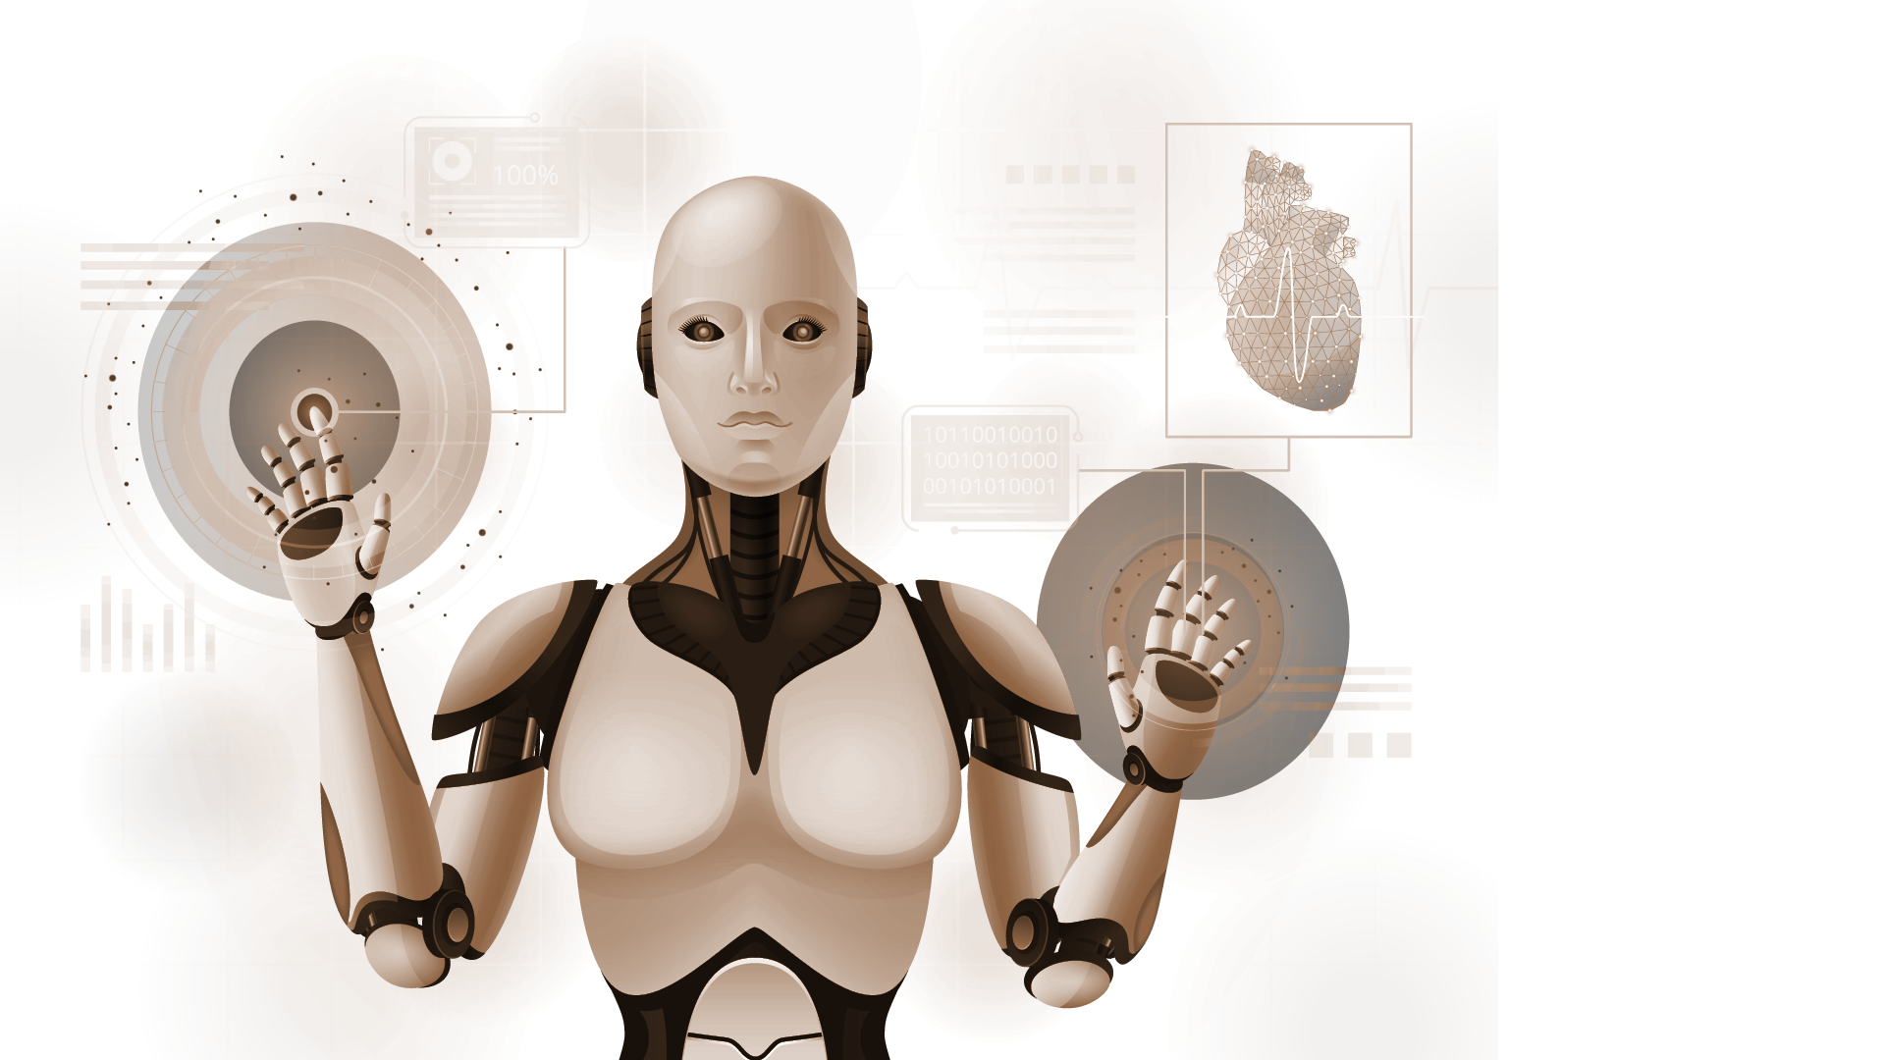
Automatización Industrial
Se define como la aplicación automática control de procesos industriales. Se entiende como el proceso a la parte del sistema donde a partir de la entrada de materia, información y energía se produce una transformación que da lugar a la salida del material en forma de producto (Tompkins, 2006).

Slide 5
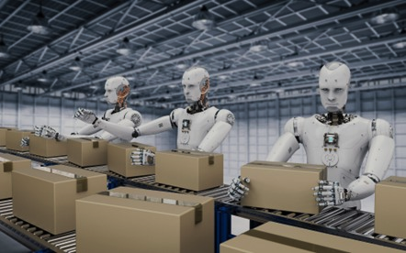

Beneficios de la Automatización
Además de reducir el costo laboral, puede generar economías de escala, por lo que aumenta la producción, la productividad y las ganancias de las empresas; reduciendo errores e incrementando la calidad de los productos, que, a la vez, disminuye los paros técnicos y mejora la seguridad laboral (Guthrie, 2017).

Slide 6
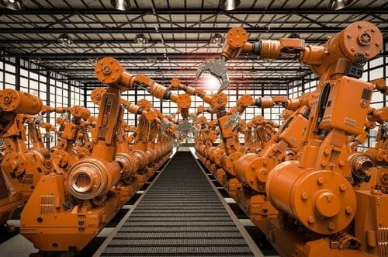
Desventajas de la automatización en la sociedad actual
Desempleo: el utilizar máquinas de automatización, debido a que son más eficientes y requieren poca intervención, provoca que la tasa de desempleo aumente.
Relegación del ser humano: puede tener consecuencias negativas si el proceso de cambio no se planifica y no se buscan nuevas actividades para realizar donde el humano pueda ser necesitado, no solo para trabajos físicos, sino actividades donde puedan desarrollar su intelecto.
Reducción del poder de compra: al crear y producir más y mejores productos, el mercado va a estar saturado de productos que incitan al consumo y habrá una batalla entre industrias que ocupan mismos mercados.

Slide 7
El Impacto de la Automatización en el Empleo
Los avances tecnológicos recientes y la reducción de costos en la automatización están llevando a más empleadores a preferir máquinas en lugar de empleados. En México, alrededor del 63% de los empleos corren un alto riesgo de ser automatizados, especialmente en la industria manufacturera. Esto se divide en un 63.4% de alto riesgo, un 17.6% de riesgo medio y un 19.0% de bajo riesgo (ver Gráfica 1.1). El rápido avance tecnológico y la fragmentación de procesos productivos están fortaleciendo la capacidad de la tecnología para automatizar tareas ​(Frey & Osborne, 2013).
Grafica 1.1 de Nivel de Riesgos

Slide 8
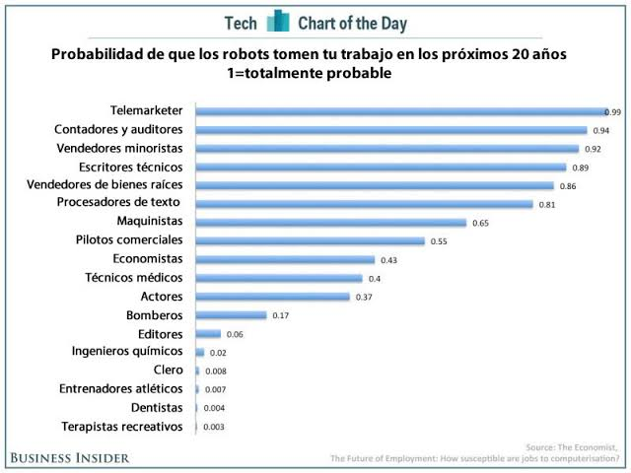
La incorporación de procesos automatizados, como los robots industriales, en las industrias manufactureras tiene un impacto negativo en el empleo, dado que la proporción de empleo de baja calificación es alta en la industria manufacturera mexicana (58%), esta se vuelve altamente vulnerable al avance de la automatización. Las estimaciones indican que el 70% de los empleos de baja calificación y el 66% de los de calificación media tienen un alto riesgo de ser automatizados, mientras que solo el 2% (5%) tiene un riesgo bajo (Graetz & Michaels, G., 2015).
Fuente: Desempleo Tecnológico: La carrera contra la automatización (Muñozaltea, 2014).

Slide 9
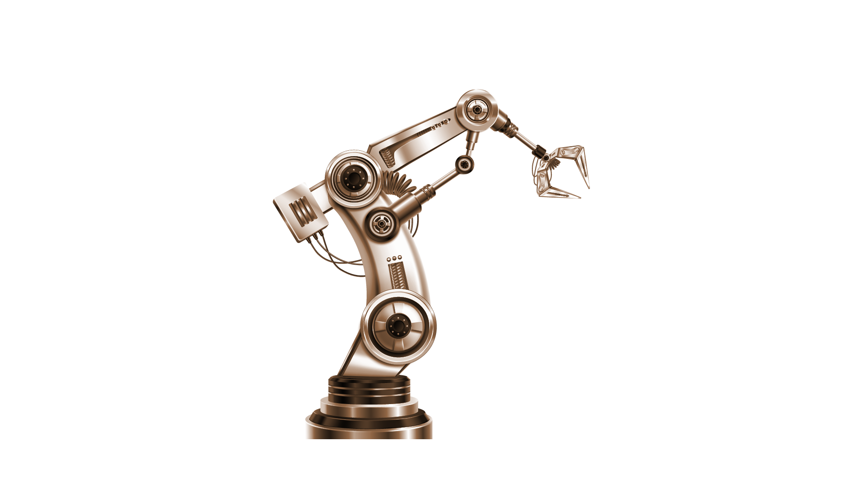
Factores económicos y sociales
Entre los factores que afectan la rapidez con que se adopta una nueva tecnología, una vez demostrada su factibilidad técnica, destacan: las condiciones del mercado laboral, los beneficios económicos derivados de su adopción y la estructura industrial (Minian & Martínez, 2018).
En la actualidad, México dispone de mano de obra abundante y salarios bajos lo que ha impedido el progreso de adoptar los procesos automatizados.

Slide 10
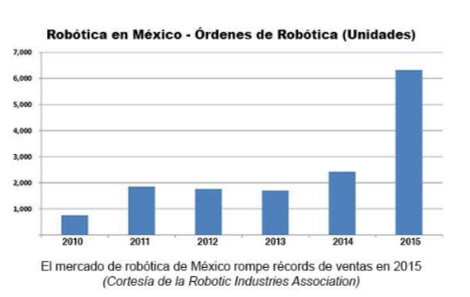
En los últimos años, las empresas mexicanas han señalado que enfrentan serias dificultades para encontrar personal calificado, lo que ha ocasionado que muchas vacantes laborales no sean cubiertas (Forbes, 2014). En el ámbito social se puede destacar que la automatización puede hacer mejoría en los aspectos de la producción, mientras que, por otro lado, esto limitaría las oportunidades laborales para la mano de obra en la región o lugar donde se implemente.
Fuente: Advancing Automation México: México, Tierra de Oportunidad en Automatización. (Anandan, 2017).

Slide 11

México ha enfrentado desafíos en la automatización debido a la falta de preparación y seriedad en la adaptación, lo que ha resultado en un progreso lento pero estable. La automatización puede tener beneficios como la reducción de costos laborales, economías de escala y mejoras en la producción y calidad de productos, así como en la seguridad laboral. Según el modelo de Heckscher-Ohlin, México, con abundante mano de obra y salarios bajos, debería especializarse en bienes y procesos trabajo-intensivos (Guthrie, 2017).

Slide 12

Efectos a largo plazo
Erik Brynjolfsson y Andrew McAfee, en su obra "La Segunda Era de las Máquinas: Cómo Cambiará la Tecnología tu Vida, Tu Trabajo y Tu Mundo" (2014), argumentan que, la automatización puede llevar a la concentración de la riqueza en manos de unos pocos, exacerbando la desigualdad económica.

Slide 13
La Importancia de la Reconversión Laboral
Autores como Robert B. Reich, en su libro "El Trabajo de las Naciones: Hacia el Capitalismo Liberal" (1991), enfatizan la importancia de la reconversión laboral. Ya que será crucial invertir en la capacitación y formación de los trabajadores para que puedan adaptarse a las nuevas demandas del mercado laboral.

Slide 14

PROBLEMATICA DE LA AUTOMATIZACIÓN VIDEO INFORMATIVO

Slide 15
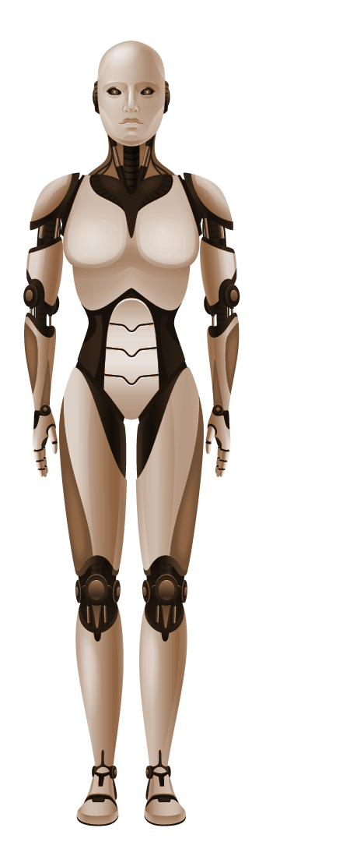
Conclusión
La automatización industrial es un cambio importante que afecta a la economía y la sociedad. Puede aumentar la eficiencia económica pero también causa desempleo y desigualdad. Requiere colaboración y regulaciones para proteger a los trabajadores. Su impacto en el futuro depende de cómo lo manejemos.

Slide 16
Bibliografía
Acuña, J. (1990). Automatización industrial. Definición y conceptos, 27-30.
Tompkins, J. W. (2006). Planeación de Instalaciones. Velasco: Thomson.
Imagen: Kraus Müller. (12 de abril de 2017). Obtenido de Kraus Müller: https://www.krausmuller.com.br/es/automatizacion-industrial-por-que-eso-es-importante-para-la-industria-de-hoy/
Frey, C. B., & Osborne, M. A. (2013). The Future of Employment: How Susceptible are Jobs to Computerisation? Oxford Martin Programme on Technology and Employment.
Minian, I., & Martínez, Á. (18 de Diciembre de 2018). Scielo. Obtenido de Scielo: https://www.scielo.org.mx/scielo.php?script=sci_arttext&pid=S0301-70362018000400027
Forbes. (- de Marzo de 2014). Forbes. Obtenido de https://www.forbes.com.mx/por-que-mexico-le-falta-talento/
Imagen: Advancing Automation México: México, Tierra de Oportunidad en Automatización. (Anandan, 2017).

Slide 17
Guthrie. (12 de Julio de 2017). El Financiero. Obtenido de https://www.technologyreview.com/s/608220/trump-talk-aside-auto-manufacturing-and-automation-are-booming-in-mexico/
Graetz, G., & Michaels, G. (2015). Robots at Work. Center for Economic Performance.
Roberts, M. (2022). El Futuro del Trabajo (3): la automatización. [Imagen]. Recuperado de: https://www.sinpermiso.info/textos/el-futuro-del-trabajo-3-la-automatizacion
Anandan, T. (12 de Enero de 2017). Advancing Automation México. [Imagen] Obtenido de Advancing Automation México: https://www.a3mexico.com.mx/noticias/mexico-tierra-de-oportunidad-en-automatizacion
Video: Economía y Desarrollo. (2018). ¿La TECNOLOGÍA aumenta el DESEMPLEO? https://www.youtube.com/watch?v=I7JkSz051pQ

